Slide 1


ELEKTRICKÝ OHŘEV A OVLÁDÁNÍ VÝMĚN

Slide 2

NOVÁ GENERACE
ELEKTRICKÉHO OHŘEVU A OVLÁDÁNÍ VÝMĚN
SNÍŽENÍ ENERGETICKÉ NÁROČNOSTI
PŘEDEJITÍ NADBYTEČNÉHO OHŘEVU
  AUTONOMNÍ FUNKČNOST
  A BEZPEČNOST PROVOZU
  VZDÁLENÝ DOHLED
  A SERVIS
úspora
26 %
✓
Systém je nastaven tak, aby využití energetické energie bylo co nejhospodárnější = nižší provozní náklady
Integrace předpovědi počasí společně s chytrými senzory dává systému schopnost reagovat s předstihem a smysluplněji
Kombinace vícestupňové senzoriky, strojového učení a monitoringu zaručuje bezproblémový chod
Vzdálená správa Monitoring stavu
Zajištění servisu

Slide 3

VLASTNOSTI A FUNKCIONALITY SYSTÉMU
Vícenásobná senzorika
  Lokální předpověď počasí
Výpočet rosného bodu
Monitoring a analýza dat
Mnohostranné řízení ohřevu
Senzor studené koleje | Senzor teplé koleje Srážkoměr
Teploměr | Vlhkoměr
Zvýšení efektivity řízení ohřevu na základě očekávaných podmínek
Otopný systém pracuje s hodnotou rosného bodu
Služby komplexního dohledu
Monitoring chodu a spotřeby
Archivace poruch
Automatické
Manuální
Testovací
Inovativní algoritmus provozu
Regulace odběrového maxima
Mnohočetná komunikace
Plná autonomie provozu
Ovládání výměn s možným rozšířením
Vzdálené komunikace Vzdálení ovládání Modbus |API | Email
SMS | Integrace DDTS
Meteorologické profily
Uživatelská změna algoritmu
Podpora pro řízení ohřevu v rámci regulace technického maxima
Provoz bez nutnosti
obsluhy a lokální správy
Veřejné osvětlení
Detekce osob
Notes:
Nastavení prahových hodnot pro varování a pro kritické alarmy
Odhalení neefektivního fungování zařízení (nadměrná spotřeba zařízení, časté spínání zařízení, nerovnoměrné vícefázové zatížení,…)
-> prevence proti poruchám zařízení

Slide 4
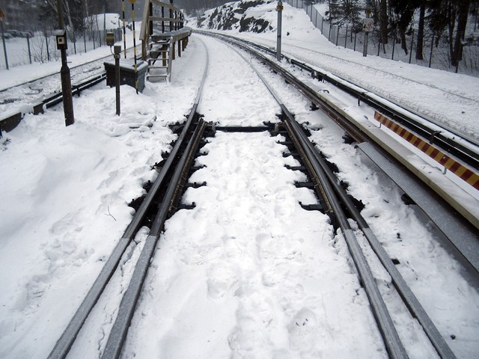
POPIS PRODUKTU
Nová generace představuje sofistikované řešení pro ohřev a ovládání železničních výměn. Toto zařízení je navrženo s důrazem na energetickou účinnost, díky pokročilému algoritmu a unikátní kombinací použitých senzorických prvků. Každé řešení je navrženo na míru pro splnění konkrétních požadavků v privátním či veřejném segmentu železniční dopravy.
KLÍČOVÉ VLASTNOSTI
Mnohostranné řízení ohřevu: Systém poskytuje tři režimy řízení ohřevu – automatický, manuální a testovací. Automatický režim je optimalizován pro maximální energetickou účinnost, manuální režim umožňuje uživateli spustit ohřev podle aktuálních potřeb až na 60 minut, zatímco testovací režim zajišťuje snadnou kontrolu funkčnosti celého systému včetně funkce samotestování.
Senzorika: Každá kolejová výměna je vybavena dvěma teplotními senzory pro získání referenční a aktuální teploty koleje. Systém dále obsahuje vlastní srážkoměr, teploměr a vlhkoměr pro komplexní sledování prostředí.
Lokální předpověď počasí: Lokální předpověď počasí zvyšuje efektivitu řízení ohřevu na základě očekávaných podmínek.
Komunikace: Flexibilní možnosti vzdálené komunikace prostřednictvím API zabezpečeného rozhraní nebo skrze standardní průmyslové komunikační protokoly
Notes:
Nastavení prahových hodnot pro varování a pro kritické alarmy
Odhalení neefektivního fungování zařízení (nadměrná spotřeba zařízení, časté spínání zařízení, nerovnoměrné vícefázové zatížení,…)
-> prevence proti poruchám zařízení

Slide 5
REGULAČNÍ SYSTÉM OHŘEVU
Regulační systém se skládá ze snímače srážek, snímače teploty studené kolejnice, snímače teploty ohřívané kolejnice, snímače vlhkosti a teploty vzduchu a z regulační jednotky, včetně koncového komunikačního zařízení. Regulační systém zajišťuje automatické řízení, přičemž stupeň automatiky přímo závisí na klimatických podmínkách daného místa.
Snímače klimatických podmínek (snímač srážek a snímač teploty a vlhkosti) indikují déšť, sněžení a hodnotu rosného bodu. V kombinaci s lokální předpovědí počasí je regulační systém schopen vhodně zvolit stupeň ohřevu a tím snížit energetickou náročnost systému. Snímače klimatických podmínek se umisťují tak, aby snímané hodnoty odpovídaly reálnému stavu v prostoru vytápěných výhybek.
Čidlo teploty studené kolejnice je umístěno v dostatečné vzdálenosti od vytápěné výhybky tak, aby nebyly ohřevem jeho hodnoty ovlivňovány. Díky tomuto čidlu je možné přesněji určit teplotu kolejnice mimo ohřev. Snímač teploty ohřívané kolejnice je umístěn u táhla ohřívané výhybky tak, aby byl zajištěn dokonalý přenos tepla na čidlo a bylo omezeno jeho ochlazování mimo styk s kolejnicí.
Regulační jednotku je možno umístit do rozvaděče NN nebo do samostatné skříňky.
Notes:
Nastavení prahových hodnot pro varování a pro kritické alarmy
Odhalení neefektivního fungování zařízení (nadměrná spotřeba zařízení, časté spínání zařízení, nerovnoměrné vícefázové zatížení,…)
-> prevence proti poruchám zařízení

Slide 6
MONITORING A ANALÝZA DAT
Systém monitorování chyb: V případě výskytu poruchy, jako je selhání senzoru, systém automaticky detekuje problém a informuje uživatele. Stav topného okruhu je pravidelně monitorován a případné chyby jsou jasně indikovány.
Datalogger: Tento nástroj pravidelně shromažďuje a ukládá data o výkonu a stavu systému, což usnadňuje sledování a analýzu jeho funkce.
Externí obrazovka: Systém může být rozšířen o externí obrazovku (integrovanou do rozvaděče nebo umístěnou v budově nádraží), která zobrazuje aktuální data a umožňuje přihlášeným uživatelům měnit režimy, parametry a prohlížet knihu.
TOPNÉ TYČE
Jsou použity topné tyče od firmy Türk & Hillinger typu RKW. Ploché trubkové ohřívače typu RKW jsou vhodné pro všechny typy železničních profilů a skládají se z plochého topení typu RKF-24 a vodotěsné spojovací skříně.
Počet a výkon ohřívacích tyčí je určen typem výhybky a lokálními klimatickými podmínkami.
Napájecí kabely pro topné tyče jsou vedeny z rozvaděče nízkého napětí k jednotlivým výhybkám pomocí kabelů do připojovacích skříní na kolejích, které se nacházejí v těsné blízkosti výhybek. Z těchto skříní pak vychází kabely přímo k jednotlivým ohřívacím tyčím.
Notes:
Nastavení prahových hodnot pro varování a pro kritické alarmy
Odhalení neefektivního fungování zařízení (nadměrná spotřeba zařízení, časté spínání zařízení, nerovnoměrné vícefázové zatížení,…)
-> prevence proti poruchám zařízení

Slide 7
VOLBA NAPÁJENÍ
Topným médiem je elektrická energie. Napájecí zdroj je možné realizovat z různých napájecích hladin. Mezi standardní řešení patří napájení z trakčního vedení AC 25kV 50Hz nebo napájení z lokální distribuční sítě o napětí 400V AC.
PŘIPOJOVACÍ SKŘÍNĚ A ROZVADĚČĚ NN
Připojovací skříně jsou vyrobeny z odolného plastu, který je rezistentní vůči mechanickým poškozením. Splňují normy zařízení s ochranou třídy II a jejich krytí dosahuje stupně ochrany IP 65.
Rozvaděč nízkého napětí (nn) je v souladu s normami zařízení ochrany třídy II a poskytuje úroveň krytí IP 44/20. Jeho umístění může být na samostatném podstavci v rámci kolejiště nebo může být umístěn v samostatné budově, jako je například transformační stanice.
Přívod je jištěn pojistkovým odpínačem ve funkci hlavního vypínače. Rozvaděč obsahuje elektroměr sloužící k měření spotřeby elektrické energie, ale také ke kontrole funkčnosti topných prvků okruhu. Pro každou výměnu jsou použity tři vývody – jeden pro každou z opornic a jeden pro ohřev táhla. Každý vývod je vybaven jističem, stykačem a kombinovaným proudovým chráničem. Dále je v rozvaděči regulační jednotka (PLC), která obsahuje algoritmus řízení a je schopná komunikovat s nadřízenými systémy nebo systémy třetích stran. Rozvaděč může být vybaven ovládací obrazovkou pro možnost ovládání nebo je umístění obrazovky možné volit v přilehlé dopravní kanceláři / železniční stanici.
Notes:
Nastavení prahových hodnot pro varování a pro kritické alarmy
Odhalení neefektivního fungování zařízení (nadměrná spotřeba zařízení, časté spínání zařízení, nerovnoměrné vícefázové zatížení,…)
-> prevence proti poruchám zařízení

Slide 8
INNOVATIVE SMART CONTROL SYSTÉM
Systém je vybaven vyspělým systémem řízení, který zahrnuje tři režimy ohřevu. Ty umožňují uživatelům přizpůsobit se různým potřebám:
Automatický režim dynamicky vyhodnocuje externí podmínky, a na základě těchto informací přizpůsobuje stupeň ohřevu tak, aby byla dosažena optimální energetická účinnost. Zároveň je automatický režim uzpůsoben pro řízení v rámci technického maxima.
Manuální režim umožňuje uživatelům přímou kontrolu nad systémem ve chvíli, kdy je automatický režim nedostatečný či nefunkční.
Testovací režim poskytuje snadnou a efektivní metodu pro kontrolu funkčnosti celého systému, což umožňuje rychlé zjištění a řešení případných problémů. Testovací režim je též využíván pro samotestování komponent systému.
Flexibilní nastavení algoritmu: Uživatelé mají možnost upravovat parametry ohřevového algoritmu pro dosažení nejlepšího možného výkonu v daných podmínkách.
Pro grafické zobrazení, vzdálenému ovládání, přístupu k archivu poruch je možné systém rozšířit i o výstupní monitorovací a ovládací jednotku. Ta dále umožní přehledně monitorovat i stavy jednotlivých částí systému jako např. aktuální stav každého senzoru, upravit prahové teplotní hodnoty, apod. Díky možnosti vedení knihy změn v tomto systému, je také možné dohledat každou změnu režimu a údaj, který uživatel tuto změnu provedl.
Notes:
Nastavení prahových hodnot pro varování a pro kritické alarmy
Odhalení neefektivního fungování zařízení (nadměrná spotřeba zařízení, časté spínání zařízení, nerovnoměrné vícefázové zatížení,…)
-> prevence proti poruchám zařízení

Slide 9
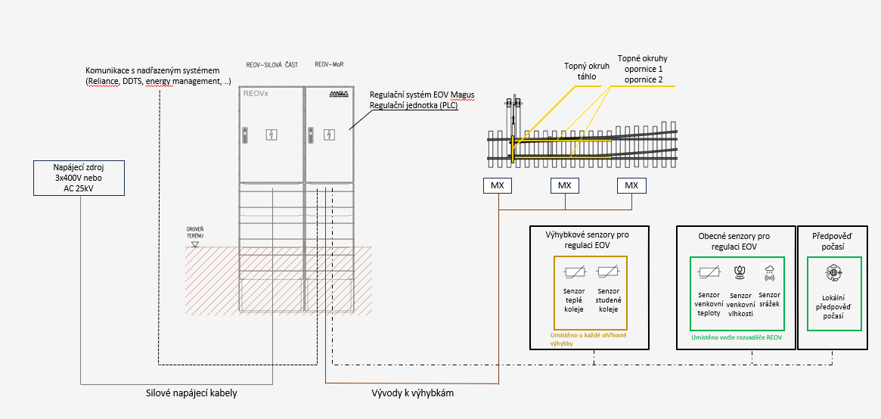
BLOKOVÉ SCHÉMA SYSTÉMU
Notes:
Nastavení prahových hodnot pro varování a pro kritické alarmy
Odhalení neefektivního fungování zařízení (nadměrná spotřeba zařízení, časté spínání zařízení, nerovnoměrné vícefázové zatížení,…)
-> prevence proti poruchám zařízení

Slide 10
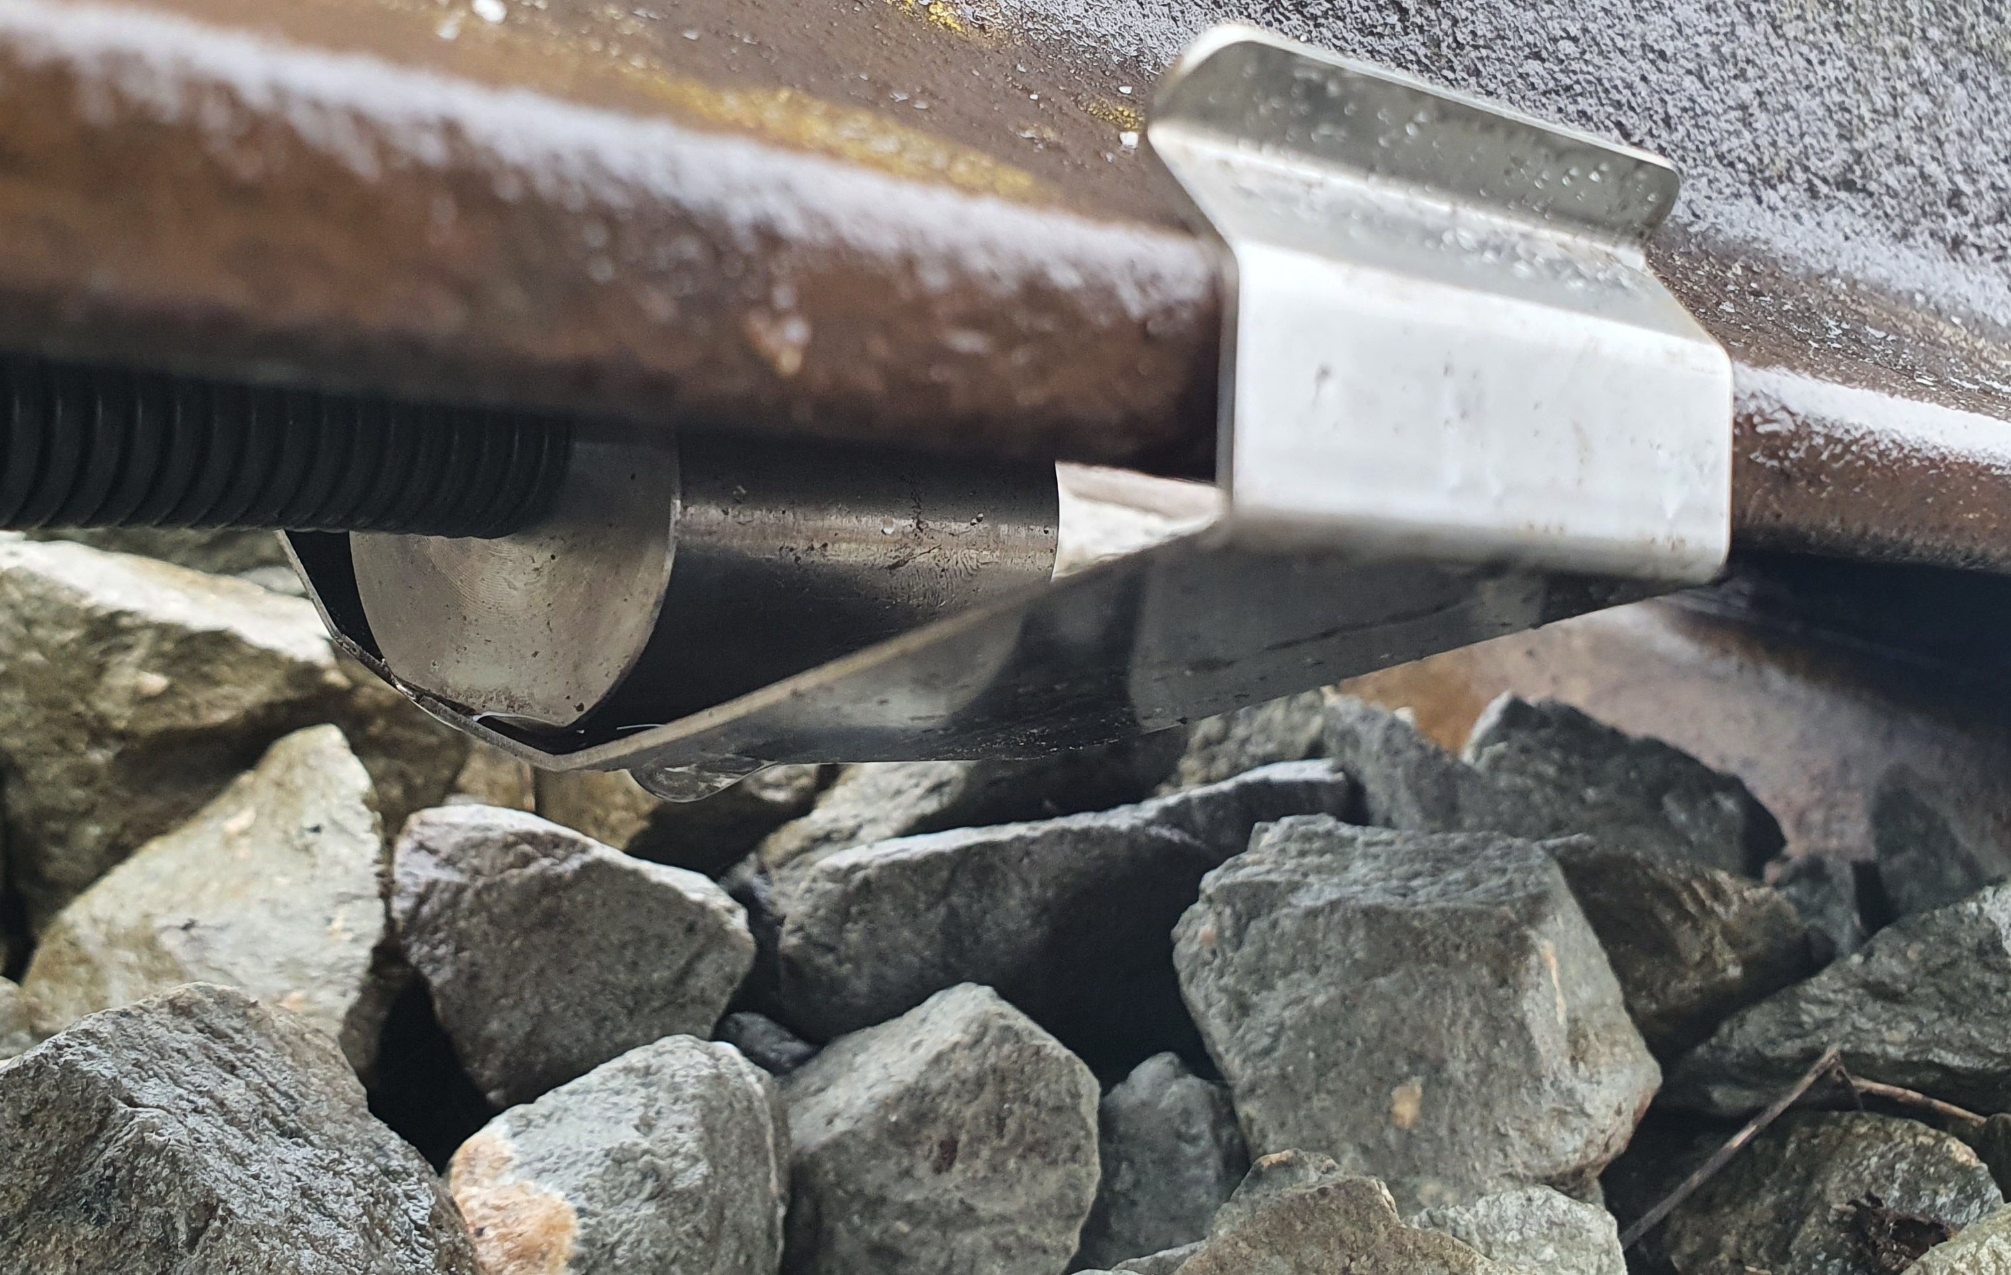
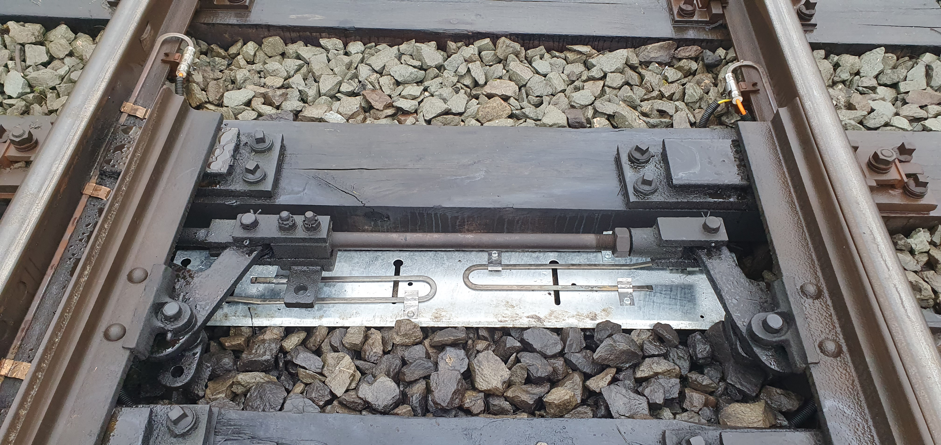
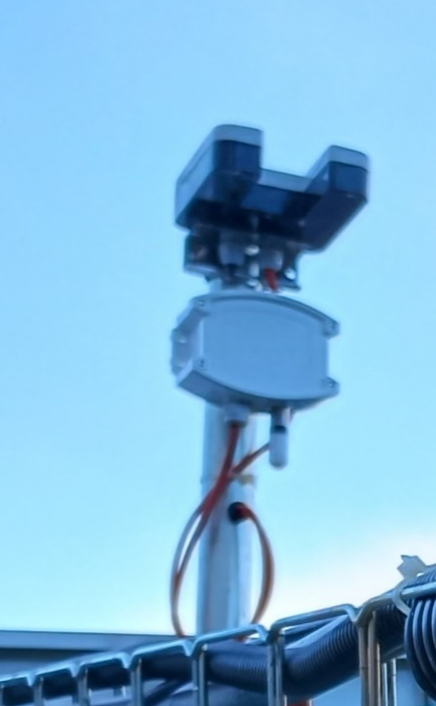
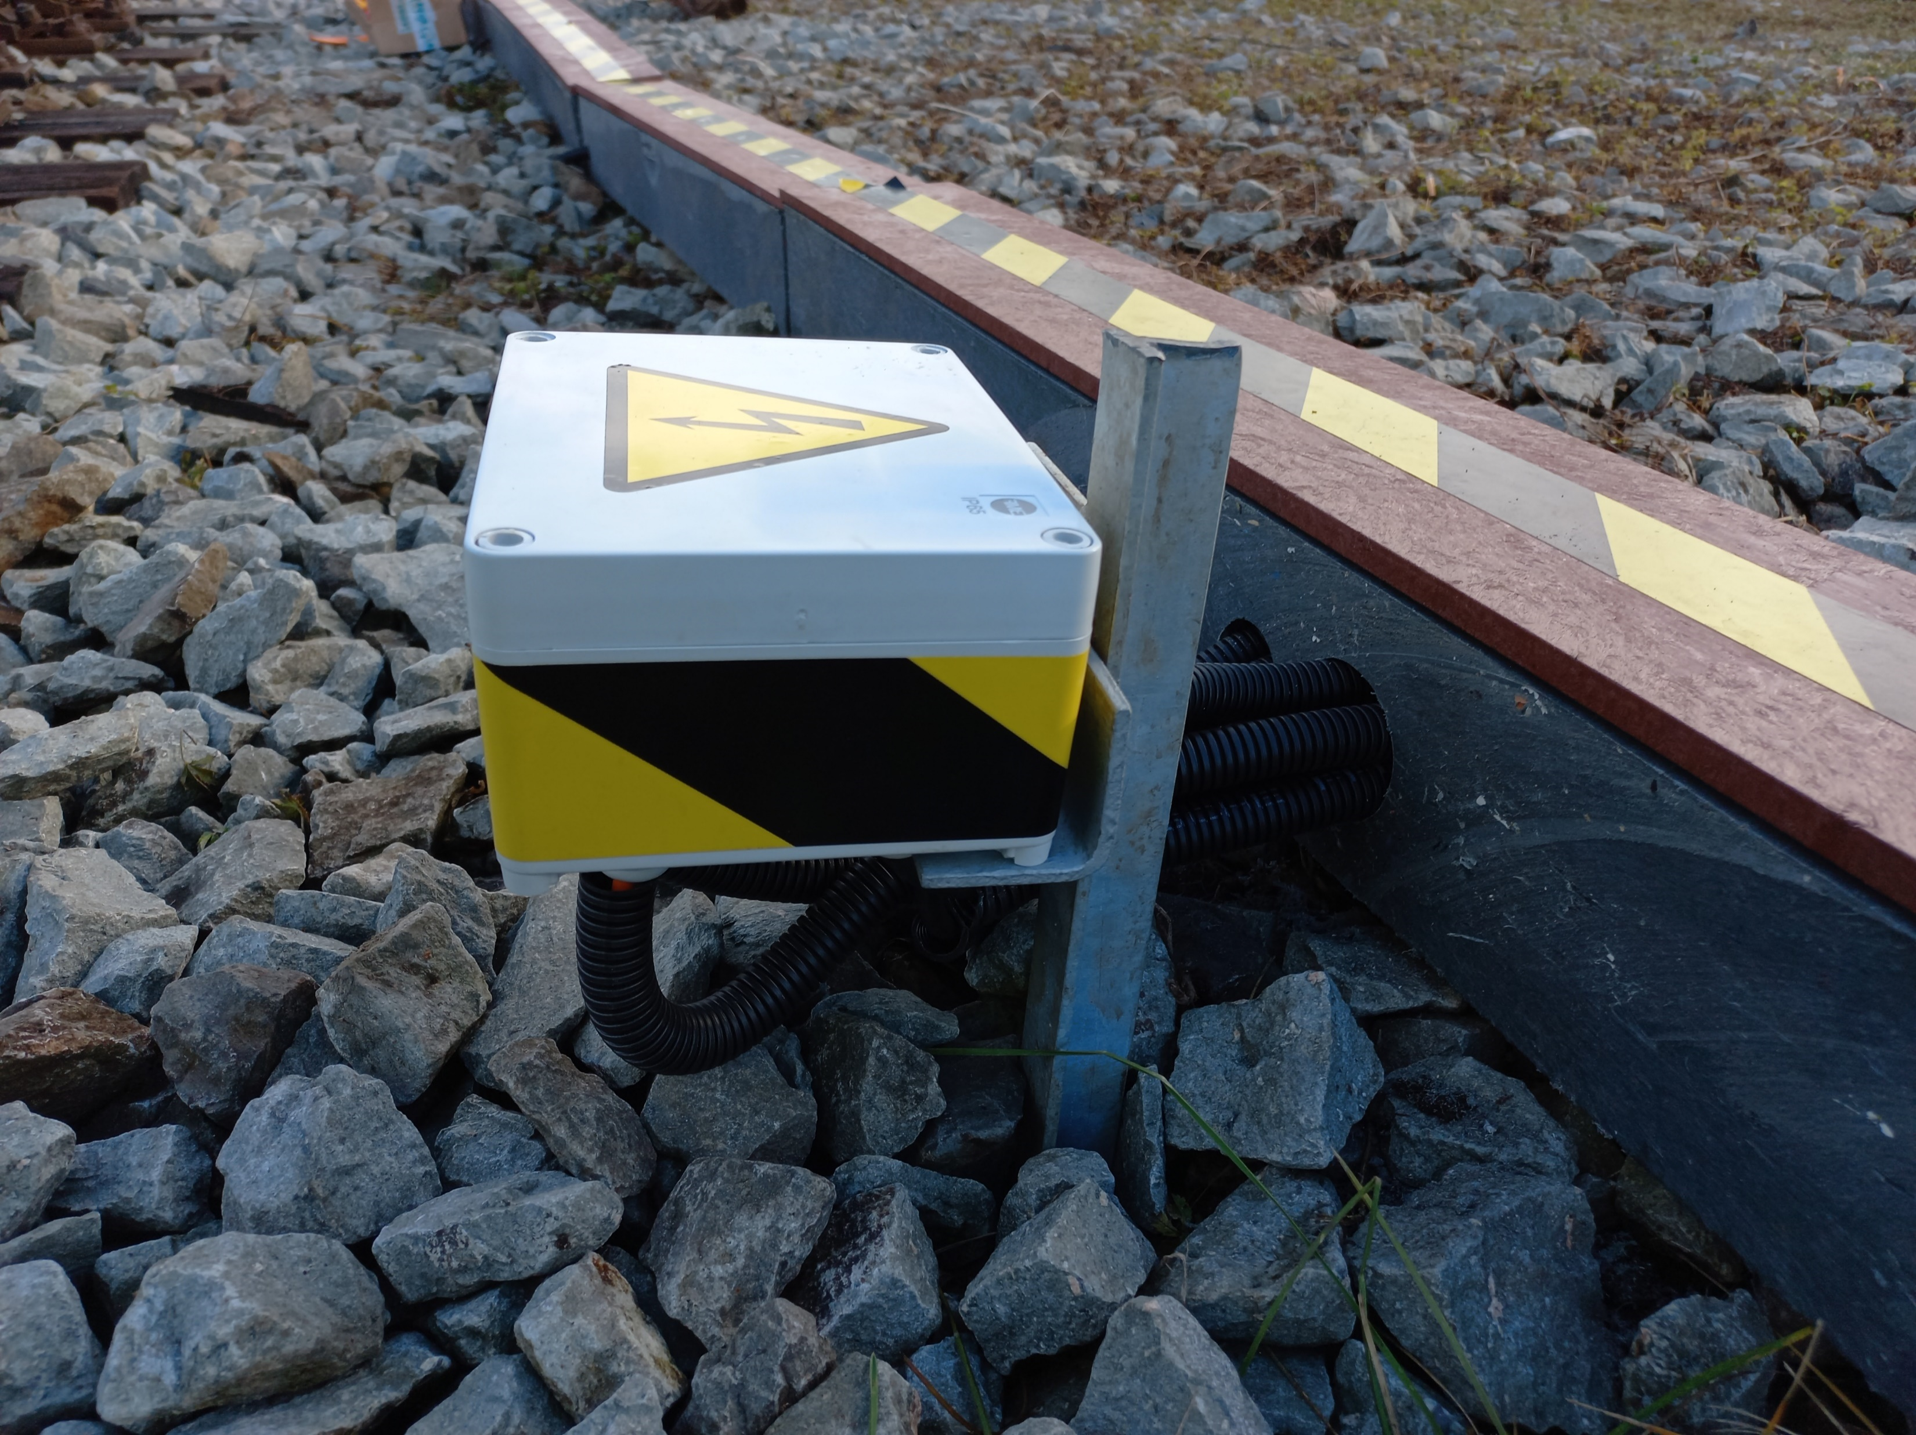
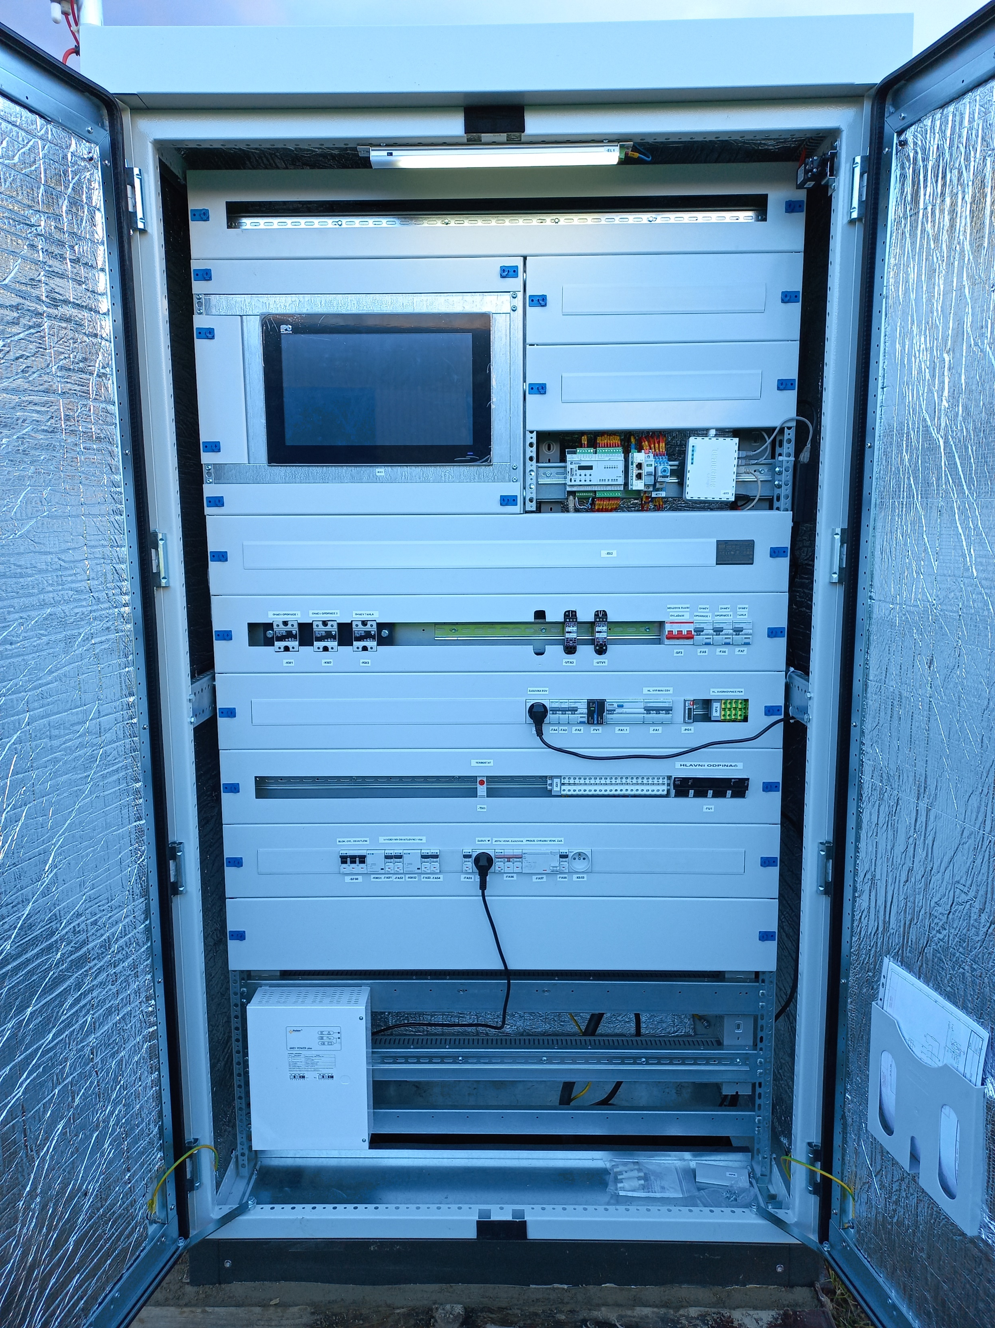
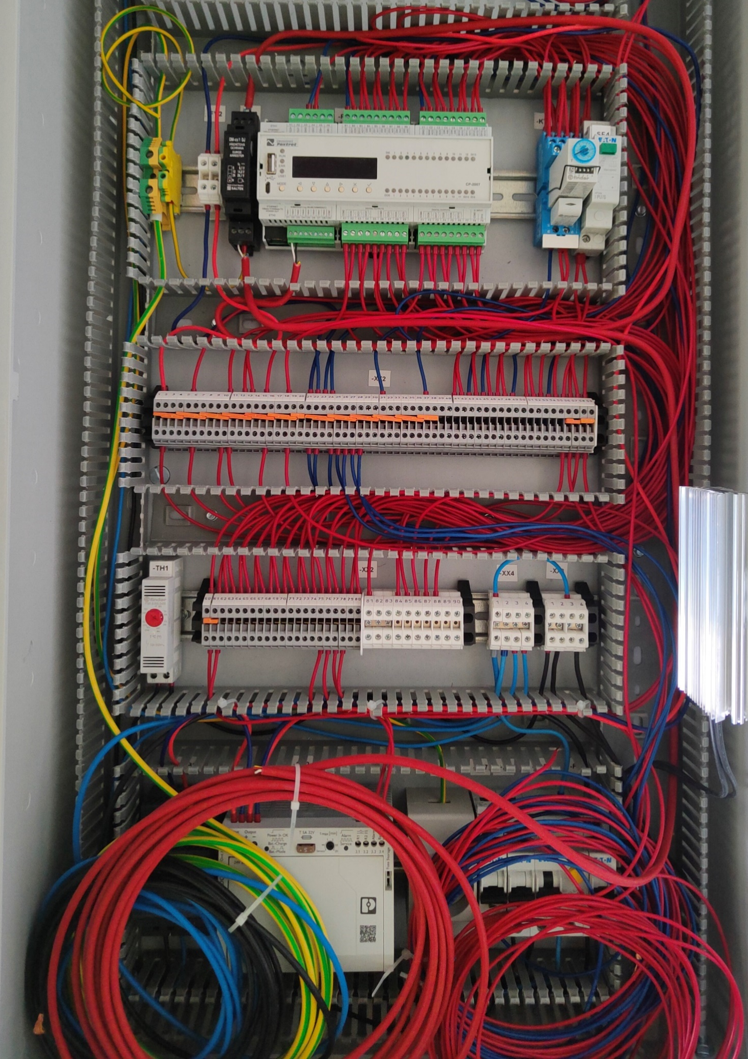
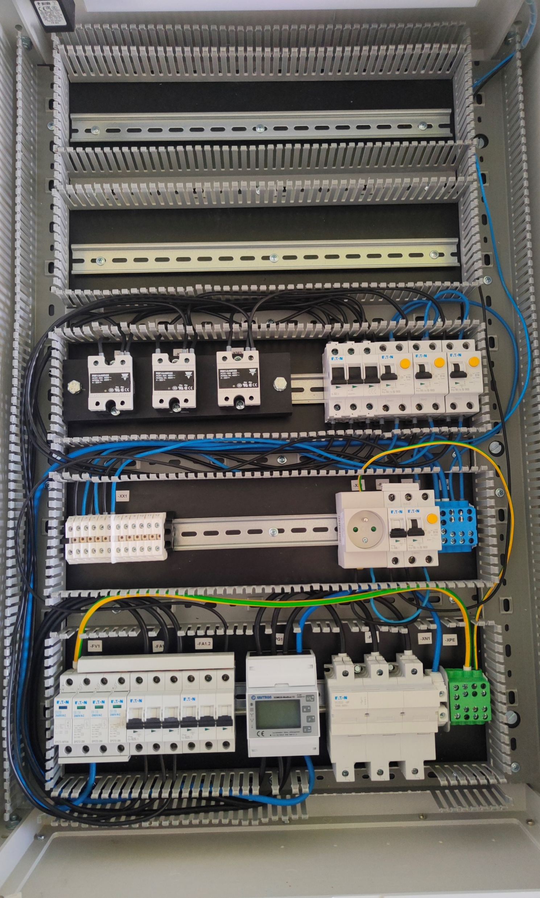
SYSTÉM JE TVOŘEN
NÁSLEDUJÍCÍMI KOMPONENTY
Transformační stanice (v případě volby napájení z trakčního vedení)
NN rozvaděč , ovládací rozvaděč
Připojovací skříně v blízkosti přestavníku a vývodu topných tyčí opornic
Připojovací skřínky k vyvedení napájecích kabelů k jednotlivým topným tyčím
Senzor teploty vzduchu, srážek, rosného bodu
Senzor teploty studené a ohřívané kolejnice
Chytrý elektroměr
Topné tyče a kabeláž
Regulační systém
  řídící jednotka
  koncové komunikační zařízení se zabezpečením
Ovládací dotykový panel, kamery (volitelně)
Notes:
Nastavení prahových hodnot pro varování a pro kritické alarmy
Odhalení neefektivního fungování zařízení (nadměrná spotřeba zařízení, časté spínání zařízení, nerovnoměrné vícefázové zatížení,…)
-> prevence proti poruchám zařízení

Slide 11
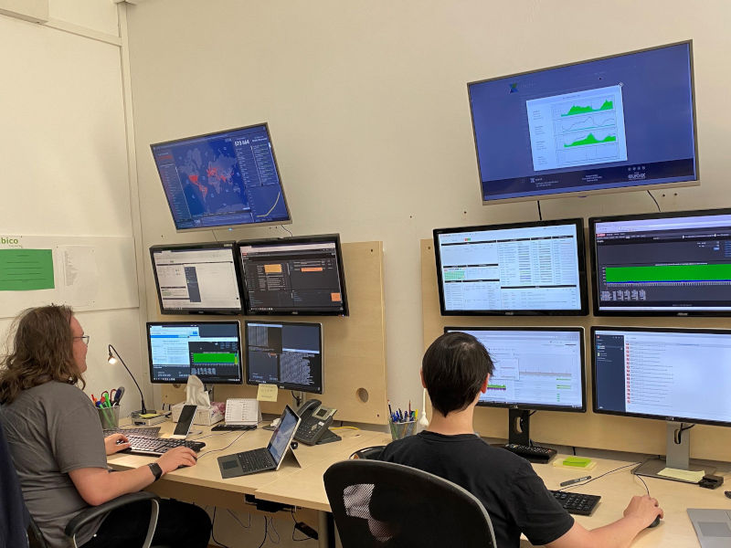
VZDÁLENÝ DOHLED A SERVIS
Je služba poskytující vzdálený dohled a servis nad systémem skrze datové spojení prostřednictvím internetu. Monitorování systému probíhá nezávisle na obsluze a umožňuje nepřetržitý monitoring či řízení systému. Službu vzdáleného dohledu a servisu lze obdržet samostatně nebo jako součást servisní / partnerské smlouvy.
Základní parametry služby
Monitoring 24 hodin / 7 dní v týdnu
Servisní centrum je okamžitě informováno o jakékoliv události
Periodické zasílání výpisů o stavu zařízení
Řadu příčin alarmů může náš technik vyřešit na dálku, aniž by koncového zákazníka navštívil
Systém je nepřetržitě pod kontrolou dohledového střediska
Notes:
Nastavení prahových hodnot pro varování a pro kritické alarmy
Odhalení neefektivního fungování zařízení (nadměrná spotřeba zařízení, časté spínání zařízení, nerovnoměrné vícefázové zatížení,…)
-> prevence proti poruchám zařízení

Slide 12
MAGUS INTERANTIONAL a.s.
Zvonařka 92/5
617 00 Brno
Czech Republic
Tel.: +420 602 731 056
rail@magus.cz
www.magus.cz
Jsme lídry na trhu v poskytování inovativního řešení a vývoje nových technologií pro využití dat v dopravě, vývoje a výroby ovládacích a řídících technologií na železnici, měnírenské technologie, Elektrické ohřevy výměn, kabelových rozvodů, trafostanic a napájecích systémů včetně akumulace.
Máme bohaté reference, odborné zkušenosti a můžeme tak nabídnout stabilní kvalitu našich služeb na vysoké úrovni.
S našimi zákazníky budujeme dlouhodobé vztahy postavené na profesionalitě a vzájemné důvěře.

